Slide 1
Observeren
Project: les 1
BBL

Slide 2
Opbouw thema
Les 1: waarnemen
Les 2: observeren
Les 3: betrouwbaarheid en validiteit
Les 4: Eindopdracht

Slide 3
Wat is mijn doel?
Studenten kunnen na de lessenserie:
Weten wat waarnemen, observeren, registreren en interpreteren is
het belang verduidelijken van goed observeren;
Een onderzoeksvraag opstellen en daarbij een geschikte onderzoekssysteem gestructureerd toepassen
factoren, die het observeren en interpreteren beïnvloeden, uitleggen aan de hand van voorbeelden.

Slide 4
Opbouw les
Inleiding
Wat weten jullie van observeren? / wat doen jullie op de werkplek?
Theorie:
Wat is waarnemen tegenover observeren
Kijkopdracht
Voorbeelden
Oefening

Slide 5
Observeren of waarnemen?
Waarnemen en observeren zijn twee begrippen die vaak met elkaar worden verward.
Men denkt dan dat het voldoende is om 'gewoon' waar te nemen tijdens de observatie.
Als je echter 'gewoon' waarneemt, zul je onbewust enkel letten op de aspecten die voor jou belangrijk zijn.
Vaak zullen veel van deze aspecten niet van belang zijn voor de observatie en echt belangrijke aspecten zou je over het hoofd kunnen zien.
Het is daarom goed om je bewust te zijn van het verschil tussen waarnemen en observeren voordat je een observatie gaat doen.

Slide 6
Kijkopdracht waarnemen
Bekijk de situatie ‘Kind op het MKB’.
Bekijk deze situatie zonder een vooraf vastgesteld observatiedoel.
Schrijf gewoon op wat je waarneemt, dus wat je hoort en ziet.
Aan het eind van de les over waarnemen wordt hierop teruggekomen.
Kind op het MKD

Slide 7
Wat is waarnemen?
Waarnemen is het proces van het verwerven, interpreteren, selecteren en organiseren van zintuigelijke informatie.
Met andere woorden is waarnemen dus het leren kennen van de omgeving via de zintuigen.
Er zijn vijf zintuigen:
horen (oren)
zien (ogen)
ruiken (neus)
voelen (huid)
smaak (tong)

Slide 8
Perceptie en selectie
Perceptie betekent letterlijk waarneming. Dit proces gaat gepaard met interpretatie, selectie en organisatie van zintuiglijke informatie. Perceptie is waarneming in de breedste zin van het woord.
Perceptie is ook de manier waarop mensen tegen dingen aankijken: ''Wat is jouw perceptie bij het geschetste probleem?'' De zaken waar iemand een bepaalde perceptie over heeft kunnen uiteenlopend zijn.
Perceptie is al selectief, maar door selectie nemen we ook nog eens slechts een deel van alle prikkels waar.
We kunnen onmogelijk alle prikkels waarnemen, daarom selecteren we.

Slide 9
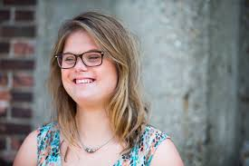
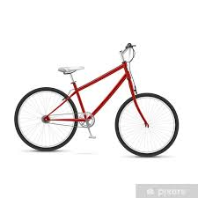
Selecteren van informatie

Slide 10
Wat is waarnemen?
Prikkels om ons heen komen binnen via de zintuigen en worden door onze hersenen verwerkt.
Maar we nemen niet altijd alles correct waar. Soms gaat er iets "fout" bij onze waarneming.
Hierdoor nemen we dingen anders waar dan dat ze werkelijk zijn. Bekijk het volgende filmpje maar.
Bal overgooien

Slide 11
Verbaal en non-verbaal waarnemen
Hoeren en zien zijn de belangrijkste zintuigen in de beroepspraktijk.
Horen lijkt het meeste gewicht te krijgen.
Wat daadwerkelijk wordt uitgesproken en dus gehoord wordt sneller opgemerkt dan allerlei non-verbale signalen.
Belangrijk om in je observaties onderscheid te maken tussen wat er wordt gezegd en wat er wordt gedaan.

Slide 12
Gedrag
Gedrag bestaat uit alle activiteiten van de mens die je kunt waarnemen.
Twijfelen, nadenken zijn géén voorbeelden van gedrag.

Slide 13
Welke factoren sturen ons gedrag?
Interne factoren: lichamelijke invloeden, geestelijke invloeden, sociale behoeften.
Externe factoren: fysische en sociale omgeving.

Slide 14
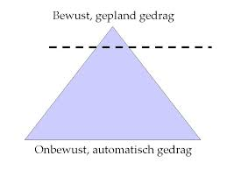
Bewust en onbewust gedrag
95% van ons gedrag is onbewust!
Onbewust gedrag: stoppen voor een auto
Bewust gedrag: na stylingadvies je anders gaan kleden.

Slide 15
Gedragsketens
Gedrag, zeker in de beroepspraktijk, is complex.
Er gebeurt veel tegelijkertijd en alles grijpt in elkaar om.
Elk gedrag lokt ander gedrag uit, van dezelfde persoon of van anderen.
Voorlezen casus
Op duidelijkheid te creeeren kun je met tijdsaanduidingen werken om zo gedragsketens te ontwarren.
Voorbeeld

Slide 16
Nogmaals de kijkopdracht
Bekijk nu jouw resultaat bij de situatie ‘kind op het MKD’.
Wat is jou opgevallen en vergelijk dit met een mede-student.
Heb je alleen aandacht besteed aan wat er werd gezegd of war er werd gedaan?
Aandacht vooral op verbale of ook aan non-verbale waarnemingen?
Heb je iets opgeschreven wat er op de achtergrond gebeurde?

Slide 17
Reflectie kijkopdracht
Hoe heeft perceptie bij jou gewerkt?
Heb je iets gezien wat je dacht te zien?
Heb je iets gehoord wat je dacht te horen?
Oftewel, heb je iets van te voren ingevuld?
Kind op het MKD
Nogmaals de film en nu kijk je met een observatieformulier.
Zet de gebeurtenissen zoveel mogelijk in gedragsketens

Slide 18
Niets is wat het lijkt!

Slide 19
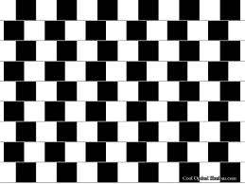
Zijn de lijnen recht? Of krom?

Slide 20
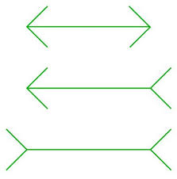
Welke lijn is het langst?

Slide 21
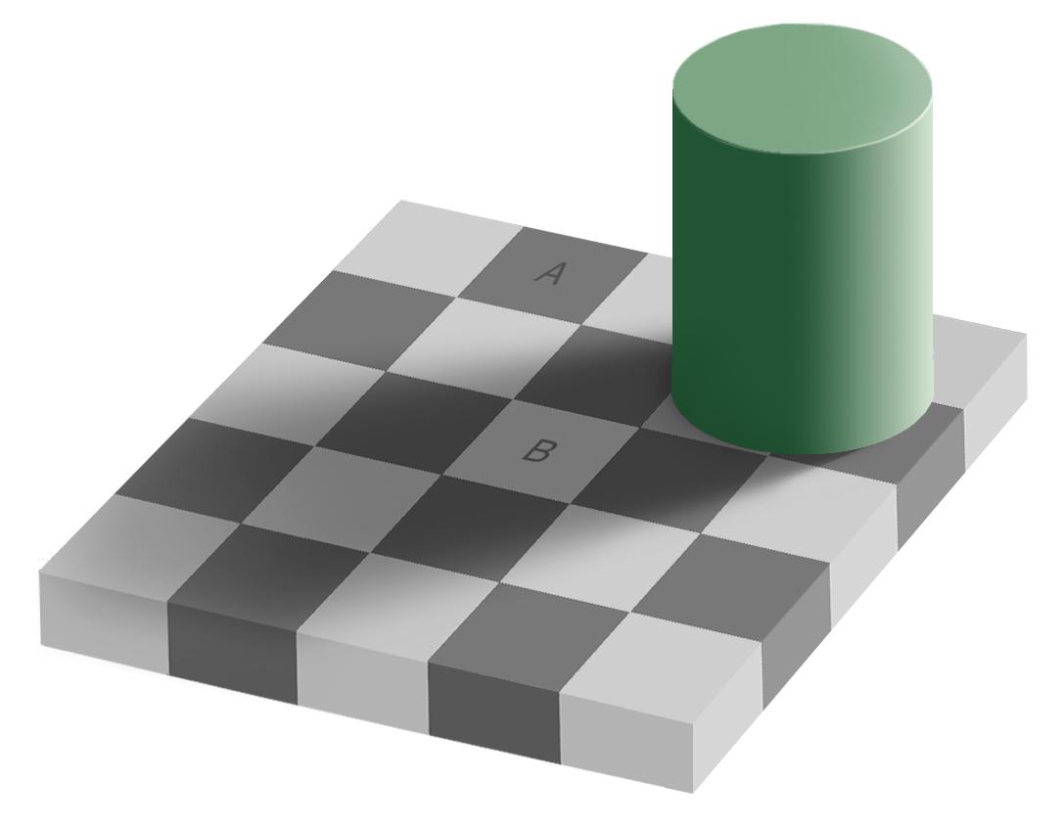
Welk vlak is donkerder van kleur? A of B?

Slide 22
2 oude mensen?

Slide 23
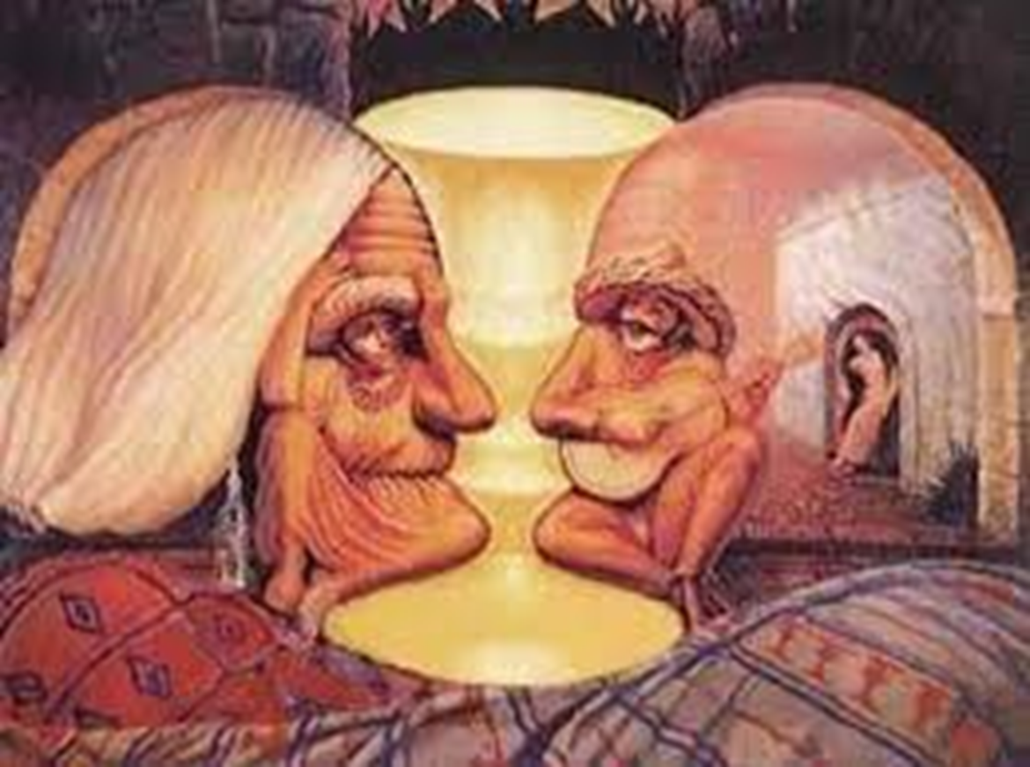

Slide 24
Beweegt het nou?

Slide 25
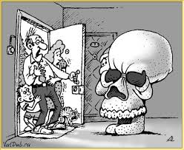
Is de eerste indruk altijd de goede?

Slide 26
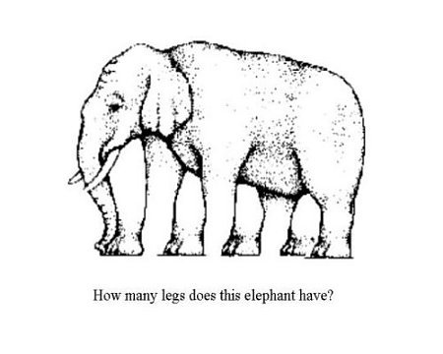
Hoeveel poten heeft deze olifant?

Slide 27
Kun jij kleur en woord uit elkaar houden?
Strooptest

Slide 28
Observeren
Definitie observeren:
observeren is bewust en doelgericht waarnemen.
Doelgericht betekend dat de observatie duidelijk dient, waarbij is afgesproken hoe dat doel te bereiken is.

Slide 29
Observeren
Doelgericht
Volgens een bepaalde methode
Altijd vooraf doel observatie bepalen
Altijd gedrag observeren
Bij observeren mag je NOOIT interpreteren!! Je kijkt alleen naar de feiten.
Objectief observeren is niet gemakkelijk….

Slide 30
Observeren oefening
Na het bekijken van de clip krijgen jullie vragen over mogelijk verdacht gedrag.
Station
Stelling: Het onderstaande gedrag is niet per se verdacht, maar wel afwijkend, opvallend of onverklaarbaar: (waar of niet waar)

Slide 31
Zeemeeuwen

